Slide 1

数 字 逻 辑 电 路
数 字 逻 辑 电 路
朱正东
王今雨

Slide 2
第二章 组合逻辑电路的分析与设计
学习要求：
● 熟悉逻辑电路设计文档标准
● 掌握组合逻辑电路的分析方法
● 掌握组合逻辑电路设计的一般方法
● 掌握组合逻辑电路的竞争与险象识别与消除方法
● 熟练掌握常用MSI组合逻辑器件及其应用

Slide 3
2.1 逻辑电路描述（设计文档）
用结构化的思想完成一个复杂系统的分析和设计过程：
整个复杂系统划分成若干子系统；
每个子系统划分成较为简单、较为规范的电路单元；
自顶向下地规划设计(Top-down Modular Design) ，从下而上地进行分析和处理(Bottom-up Process)；
建立一套标准化的逻辑电路描述文档。
作为规范化的技术“语言” ，逻辑电路设计文档标准对数字系统的分析、设计和技术交流都很重要。
一个复杂电路系统的文档至少应包括如下五个方面：框图、电路图、时间（序）图、逻辑电路功能描述和电路整体功能、性能、可靠性等说明。
Notes:
计算机行业中的各类标准文档
电子逻辑布图及规格说明等——专门从事硬件设计与制造方面的工作（由行业标准协会提供，如：内存芯片标准化，IEEE，网络7层协议等）
系统软件协议等——专门从事软件平台设计与编制方面的工作
硬件维护手册、技术手册等——专门从事硬件维护与维修方面的工作（由制造商提供）
软件技术手册、用户参考等——专门从事软件维护与开发方面的工作
应用软件等文档——应用单位用户 （由 应用软件编制人员和用户提供）

Slide 4
2.1逻辑电路描述
框图：系统功能图形描述
方框、圆框、各种（带箭头）连线和各种标注（符号与文字）
电路图：逻辑功能电路表述
图面布局与总线、门的标准符号（集成电路逻辑符号）
信号与信号的有效级、引端的有效级、有效级的变换
时间图：逻辑信号间的时序关系
传输延迟时间、转换延迟时间
逻辑电路功能的描述方法
逻辑表达式、卡诺图、真值表、状态图和状态表等
电路整体说明：系统功能语言描述（功能、性能和限定等）

Slide 5
2.1.1 框图 (Block Diagram) ①用方框、圆框等粗略表示系统的输入、输出和功能模块（或称子系统）； ②用带箭头连线表示模块之间主要信息通路、其流向，可能还包含控制信号。
系统总框图：表示了一个完整的系统模块组成。
子系统框图：将一个大系统划分成几个子系统，通过这几个子系统的说明构成整个
系统的总框图。即 由子系统构成其框图。
如图：32位寄存器框图，参见下页。

Slide 6
32位寄存器框图
32
32
32位寄存器
4×74LS377
32寄存器
32
32
(a) 框图
(b) 框图
采用的具体芯片
32
8
8
8
8
74LS377
74LS377
74LS377
74LS377
8
8
8
8
8
32
详细构成
（c）框图

Slide 7
2.1.2 电路图 (Schematic Diagram)：
分两种：原理图、逻辑图 在原理图中，详细标明器件实物类型、端脚之间的连接、信号名等细节
在逻辑图中，说明电子电路输入与输出之间的逻辑关系，用图形符号表示门、触发器等逻辑器件，连线表示器件间的逻辑关系
1） 图面布局及总线(Drawing Layout and Buses)
在示例性逻辑图中，一般约定：
信息流：默认从左至右，或者从上到下，若不能保证则使用箭头提示信息流方向，有单向和双向之分。
A
B
A
B

Slide 8
需要分页画出的逻辑图要合理地划分出每页的模块，既要完整又要使 页与页之间的连线尽可能地少，并清楚地标注出它们之间的连接关系。
逻辑器件：输入端画在左边，输出端画在右边。
图中应注明所用集成电路的型号、连线的引端（脚）号、在整个逻辑图中
的编号以及输入、输出信号名等。
信息线的交叉点：手工作图时用圆点表示，CAD软件作图时用T型连接。参见下图所示。

Slide 9
总线的表示法
手工画
机器画
不允许
(a) 交叉
(b) 连接
(c) 连接
2
单向总线符号
2
双向总线符号
没有连接的交叉
总线的接点

Slide 10
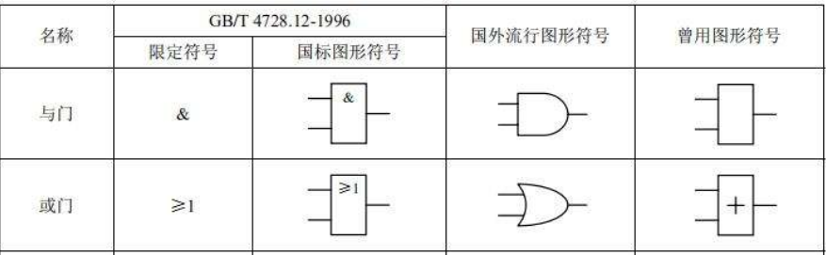
2）逻辑门的符号标准 (Gate Symbols Standards)
逻辑门的符号标准
长方形符号：中国国标、IEC（ International Electrotechnical Commission国际电工委员会）标准、IEEE（电气和电子工程师协会）标准
变形符号： IEEE标准
常用门的符号表示参见下页图所示。
门的等效符号
对上述常用门中输入信号进行有效级变换(变反)，并按照DeMorgan定律得到的门的等效符号。
实际上，等效变换即为小圆圈（表示反相器）在门的符号上的出现和移动（可以变换具有反向输出的门）。参见下页图所示

Slide 11
常用逻辑门的两种标准化的表示形式
电路名称
方框型符号
变形符号
跟随器
√
1
非 门
1
与 门
&
或 门
≥1
与非门
&
或非门
≥1
与或非门
&
≥1
异或门
=1

Slide 12
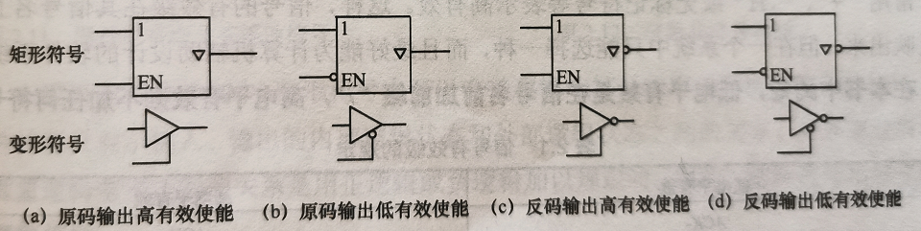
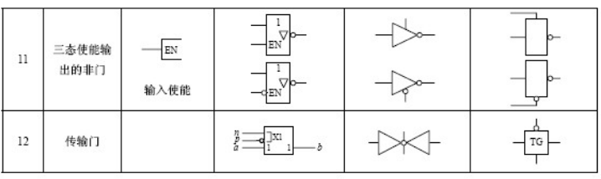

Slide 13
逻辑门的等效符号
√
电路名称 | 原符号 | 等效符号
跟随器
非 门
与 门
或 门
与非门
或非门
1
1
1
1
&
≥1
≥
≥1
&
&
&
≥1
≥1
&

Slide 14
3）信号名和有效级
信号（逻辑变量）命名
为了电路分析和设计，对电路的各输入、输出信号进行规范化命名，
即取名最好源自信号的名称或者是它的英文缩写。如：
数据信号Data_{i} (D_{i})；
地址信号Addr_{i} (A_{i})；
控制信号Cont_{i} (C_{i})、Reset、Set、 … ；
检测信号Ready、Error、 …、
等待信号Wait、…；
片选信号CS；使能信号EN； …。
Notes:
Chip select

Slide 15
信号的有效级 (Active levels for Signals)
控制信号、测试信号等：
此类信号都有一个与之对应的有效级。
当信号处在其有效级时，逻辑电路才能正确地执行其功能。
在正逻辑规定中，高电平与逻辑状态“1”等效；
低电平与逻辑状态“0”等效。
有效级分高有效或低有效。
高有效：信号为高电平或为逻辑状态“1”时为逻辑电路功能有效；
低有效：信号为低电平或为逻辑状态“0”时为逻辑电路功能有效。

Slide 16
信号有效级的约定（即表示法）
用特殊符号作为信号名的前缀或后缀，这些符号反映了信号的有效性，如下表所示。
低电平有效 | 高电平有效
ACK- ERROR.L ACS(L) CS* /EN RESET# | ACK＋ ERROR.H ACS(H) CS EN RESET
本书采用表中“EN(高有效)、/EN(低有效)”的这一组表示法，特殊符号为正斜杠“/”。
Notes:
斜杠分正斜杠( forward slash ‘/’ )和反斜杠( backslash ‘\’)

Slide 17
信号名不能采用反变量符号，不能采用表达式（本教材约定）。
如下图中，RDY (准备好) 为测试信号，/EN (使能) 为控制信号，
当RDY为高电平、/EN为低电平时，则该电路工作，即F为有效。
/EN
RDY
逻辑电路
F
/EN不能用EN标识
4）引端（通俗一点叫引脚）的有效级(Active levels for pins)
引端的有效级：是指电路的输入、输出上的物理量与电路内部逻辑状态的对应关系。
要求：选用器件的引端的有效级与所给信号的有效级要相匹配。本书采用“逻辑非符号体制”。

Slide 18
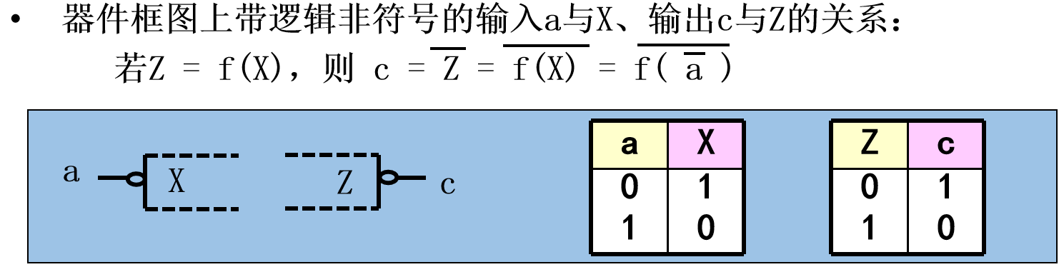
逻辑非符号体制 在本体制下存在两级对应关系：
（1）首先是电路的外部逻辑状态与内部逻辑状态的对应关系。
下例：所示框图中a、c为外部逻辑状态符号；X、Z为内部逻辑状态符号。
器件框图上不带逻辑非符号（即小圆圈）的输入a与X、输出c与Z的关系：若Z = f(X)，则c = f(a)
a | X
0 1 | 0 1
Z | c
0 1 | 0 1
a
X
Z
c

Slide 19
（2）电路的输入、输出信号的物理量与电路的外部逻辑状态的对 应关系，用正逻辑或负逻辑加以约定。
正逻辑约定
逻辑电平对应关系：H (高电平) —— “1”(外部逻辑状态)
L (低电平) —— “0”(外部逻辑状态)
负逻辑约定
逻辑电平对应关系：H (高电平) —— “0”(外部逻辑状态)
L (低电平) —— “1”(外部逻辑状态)
本书采用逻辑非符号体制下的正逻辑约定！

Slide 20
5）引端有效级的变换
目的：使逻辑电路的功能一目了然；
结果：使所选用器件（集成电路）引端的有效级与所给的信号有效级相匹配；
方法：信号与引脚端不匹配时，对器件引端的有效级进行变换。
则输出数据信号DATA如下：
A
&
｛
SEL
ASEL
&
DATA
A 当SEL = 1
DATA =
１
&
B 当SEL = 0
B
BSEL

Slide 21
5）引端有效级的变换
目的：使逻辑电路的功能一目了然；
结果：使所选用器件（集成电路）引端的有效级与所给的信号有效级相匹配；
方法：信号与引脚端不匹配时，对器件引端的有效级进行变换。
下面两组、每组四种分别表示四个可以完成同一逻辑功能的器件：
四种 “或” 功能
四种 “与” 功能
≥1
≥1
≥1
≥1
或门(7432)
或非门(7402)
与非门(7400)
与门（7408）
&
&
&
&
与门(7408)
与非门(7400)
或非门(7402)
或门(7432)

Slide 22
引端有效级的变换，包括：
输入引端和输出引端的变换：或为高有效、或为低有效，
例如，下图给出了实现 Busy = REY·REQ 逻辑功能对应的四种电路。
REY
REY
&
BUSY
&
/BUSY
REQ
REQ
高有效输入、高有效输出
高有效输入、低有效输出
/REY
/REY
&
&
BUSY
/BUSY
/REQ
/REQ
低有效输入、高有效输出
低有效输入、低有效输出

Slide 23
引端有效级的变换规则
在保持输入与输出逻辑功能不变的条件下，可依如下变换规则对逻辑图进行任 意变换。
规则1：任何模块电路输入或输出端加上或删去逻辑非符号 (即小圆圈)，且其
对应的信号有效级变反，则逻辑图的功能不变。
A
F
&
/A
/B
&
F
/B
/A
&
/F
B
规则2：逻辑电路图内部连线的两端，同时加上或删去逻辑非符号，则逻辑图的功
能不变。
A
A
&
&
B
B
F
≥1
F
≥1
C
C
&
&
D
D

Slide 24
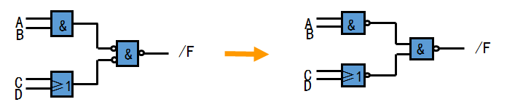
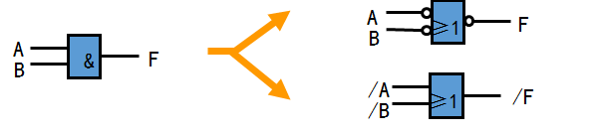
规则3：单个逻辑非符号在电路内部连线两端移动时逻辑图的功能不变。
规则4：若一个门的输入输出端同时加上或删去逻辑非符号，或输入、输出
信号有效级同时取反，且门的符号“与”、“或”互变时，则得到的
新的逻辑图的功能不变。

Slide 25
变换的最终目标：
变换后的结果应满足下列规定：
⑴ 器件的输出信号有效级应与对应输出引端的有效级一致。即输出端有
逻辑非符号，输出信号为低有效，否则为高有效。
如前面四个变换规则所示：
若与门的输出端无逻辑非符号，则F为高有效；
与门的输出端有逻辑非符号， 则/F为低有效。
⑵ 输入信号有效级与其对应的输入端有效级一致，当该信号有效时，
则器件内部逻辑功能有效。

Slide 26
⑶ 若输入信号有效级与其对应的输入端有效级不一致时，则当该信号无效时，则器件内部逻辑功能才有效。这是应尽量避免出现的情况。
即输入端有逻辑非符号，输入信号为低有效；输入端无逻辑非符号，输入信号为高有效。如：下图所示：
选择输入信号SEL连接到与非门①的输入端(无逻辑非符号)，则选择A时的SEL是高有效；SEL还连接到非门②的输入端(有逻辑非符号)，则选择B时的SEL是低有效。
则输出数据信号DATA如下：
①
A
&
SEL
ASEL
≥1
DATA
｛
A 当SEL = 1
②
DATA =
１
&
B 当SEL = 0
B
BSEL

Slide 27
3. 时间图 (Timing Diagram时序图)：
时间图是任何数字系统设计文档中的一个重要部分。是分析、设计和调试电路的重要辅助手段，是数字系统中的重要文档之一。
时间图是描述数字电路中信号随时间变化的一种图形。 反映逻辑信号之间对应的时间关系，特别是要能反映出关键信号之间因果关系。 时间图可用来说明系统内信号之间的时间关系，同时，它又用于定义对外部信号的时间要求。
与时序图相关的时间参数：有信号转换时间（t_{TLH}和t_{THL}）、信号传输延迟时间（t_{PLH}和t_{PHL}）。
Notes:
上面这几个时间参数见教材P52页图2.21

Slide 28
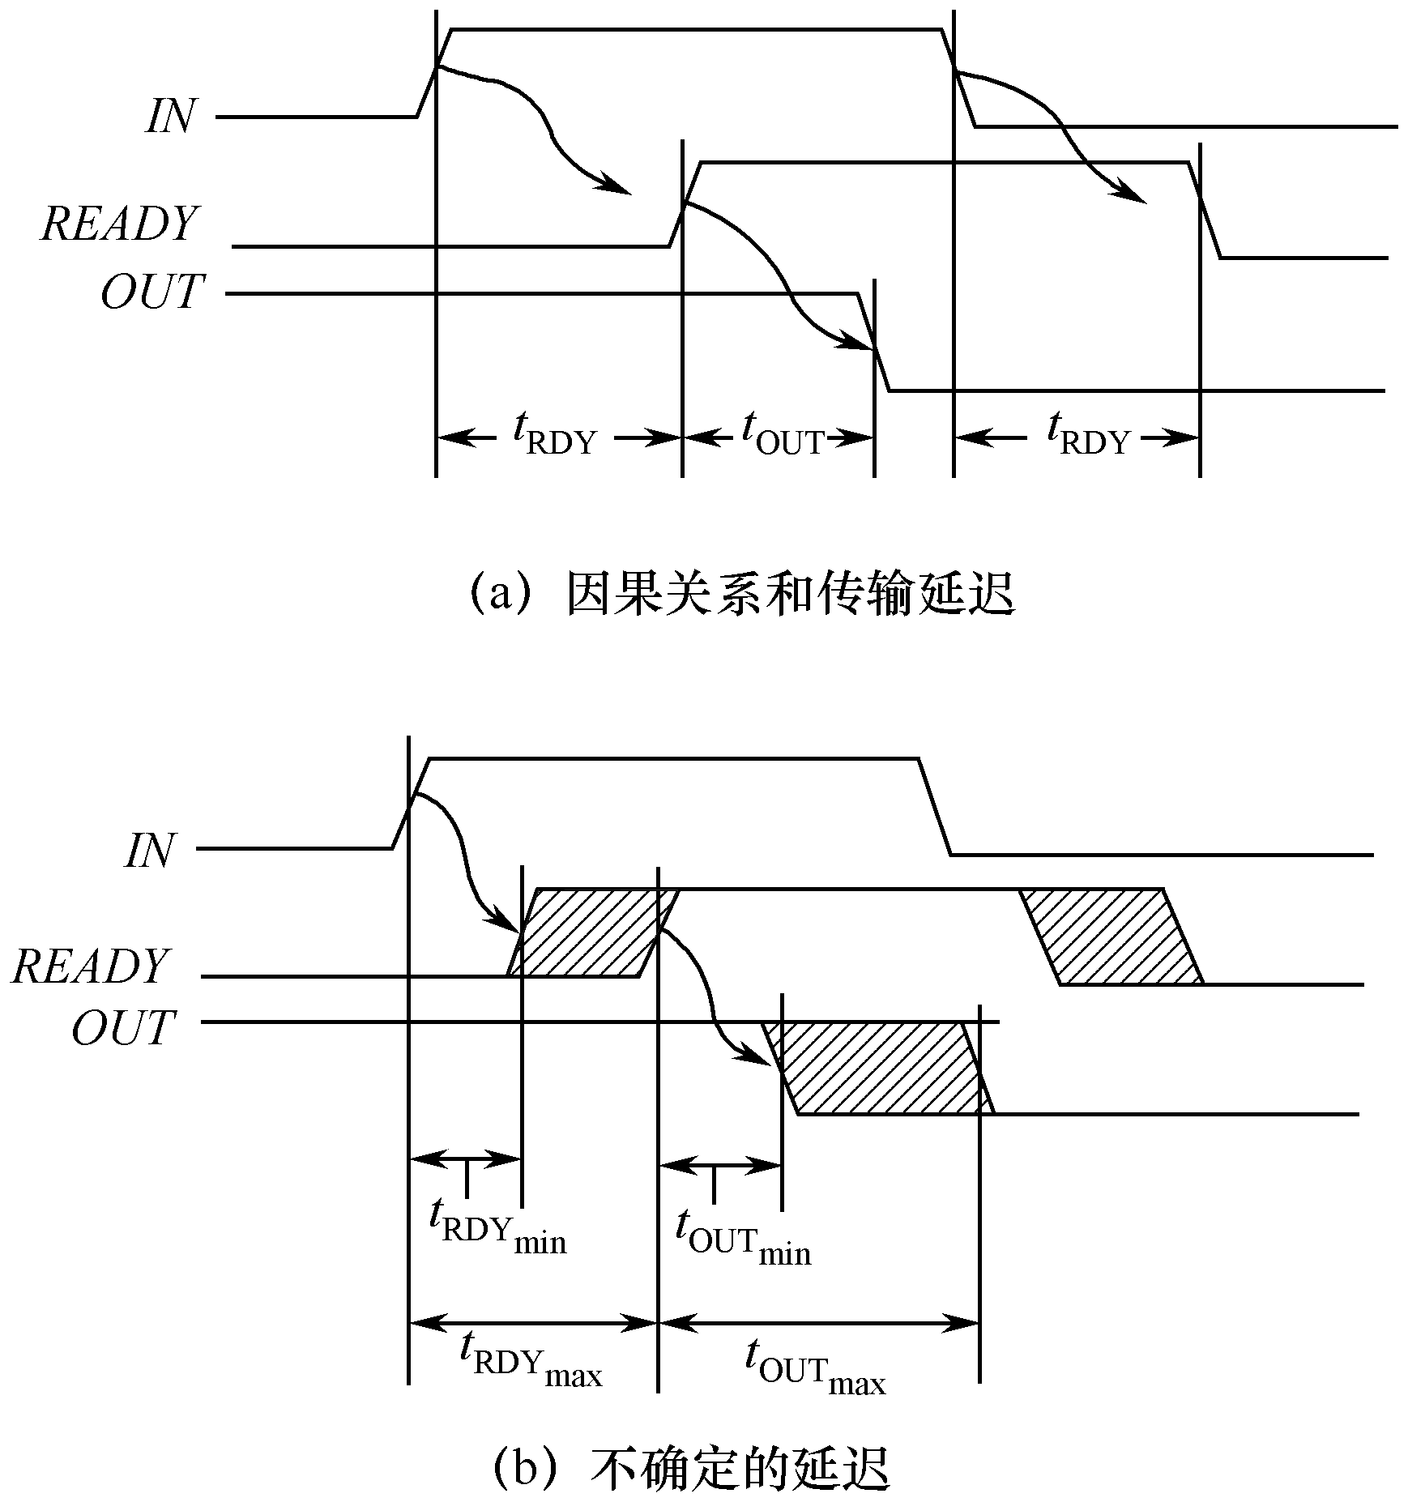
信号转换时间：信号变化实际上有一段转换时间。
信号传输延迟：时间图中最重要的是信号变化之间的时间延迟特性。
延迟时间是指相关的两个变化中心之间的时间间隔。
每种延迟通常给出一个范围值。 （最小、典型、最大）
Notes:
上面这几个时间参数见教材P52页图2.21

Slide 29
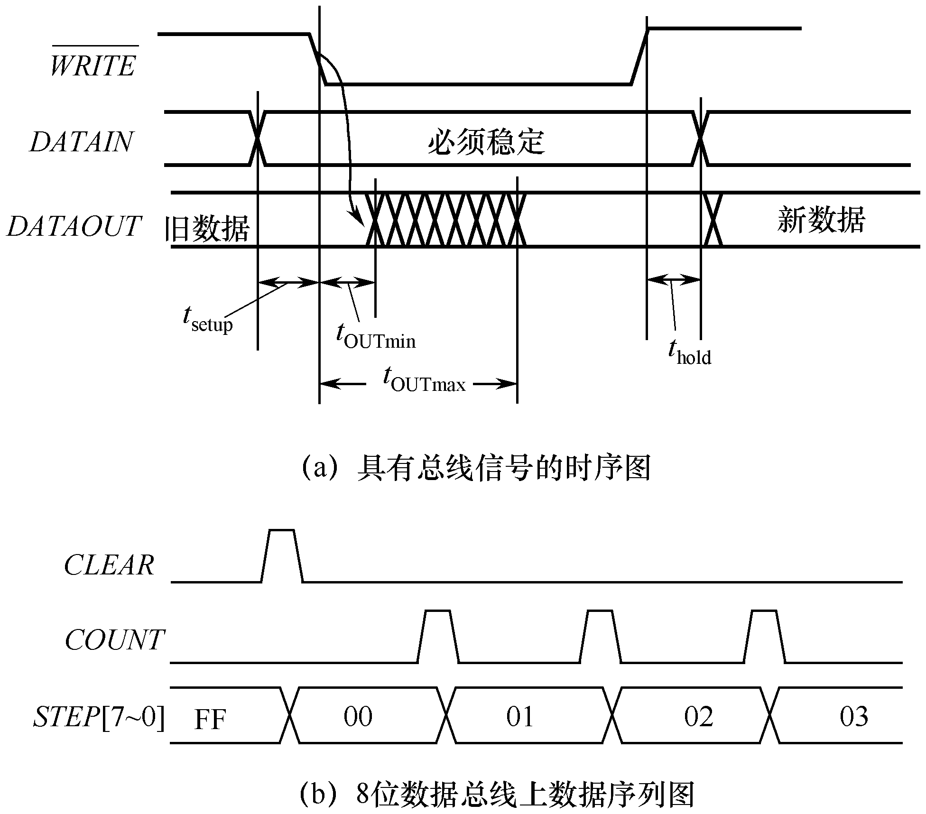
总线上的所有信号具有相同的延迟，并不需要表示其中任一位信号在瞬时的具体逻辑值，仅需标注这一组信号发生转换的时间，尤其重要的是标注发生转换相对于系统中控制信号发生转换时的相对时间差。
Notes:
上面这几个时间参数见教材P52页图2.21

Slide 30
4.结构化逻辑描述 (Structured Logic Description)
说明结构化逻辑器件的内部功能，如PLA、存储器芯片或者某些具有专门功能的中、大规模器件； 用逻辑代数等式、状态表(图)、功能表或程序表等形式说明。（在以后的分析和设计中再介绍）
5.电路说明 (Circuit Description)：
用文字简明叙述电路的使用方法；
解释内部的工作方法；
列出设计和操作中所有可能的潜在缺陷，以及在使用不当时隐含的问题。
（在以后的分析和设计中再介绍）

